Slide 1
教育资源管理平台 -- LCMS-SDK同步上传方案
专业、协作、速度
网龙工程院

Slide 2
现状
PPTShell编辑后的资源文件，按照打包后的目录结构进行存储。
PPTShell编辑后的资源文件，对于引用的资源文件，存放于_ref目录下。
_ref目录下的资源不进行同步上传。
Metadata.json为资源的元数据，对于其他相关的元数据，存放于metadata目录。
Resources目录存放资源本身依赖的本地资源。
同步上传到服务端，需要告知api，资源已经同步完成，需要进行资源初始初始化入库操作。
.log文件夹，存放资源编辑以及入库过程中的相关日志信息。

Slide 3
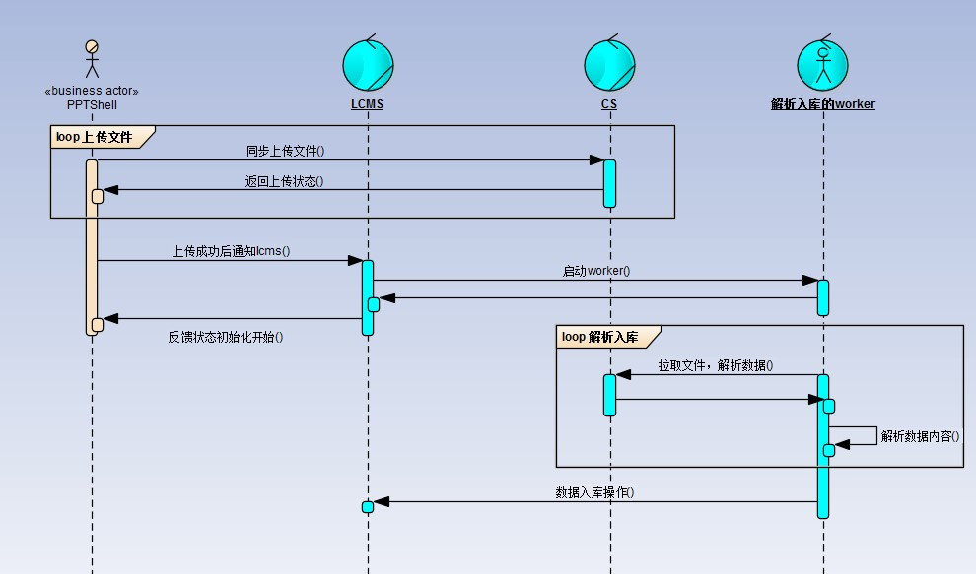
同步入库流程

Slide 4
同步入库接口
由CS提供同步上传的nodejs的接口。
Lcms-sdk解析入库规则，将文件上传到CS服务端。
上传数据的完整性需要CS接口提供数据的md5码，验证文件的完整性。

Slide 5
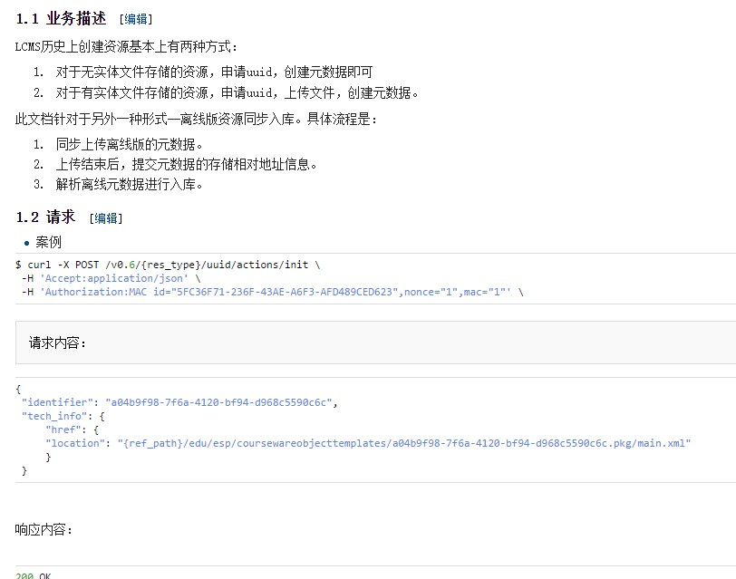
触发入库接口
由LCMS提供触发入
库的接口。
具体接口形式如下：

Slide 6
谢谢！

